Slide 1

Data Base Concepts مفاهيم قواعد البيانات
أ.مودة خالد

Slide 2
تعريف نظم قواعد البيانات
نظم قواعد البيانات هي اسلوب محدد لتنظيم البيانات يبسط كيفية ادخالها و تعديلها و استخراجها إما بنفس الشكل المدخل او مجمعة في صورة احصائية او تقارير او شاشات استعلام مع التحكم في كل عملية.
تصميم قاعدة البيانات: يشمل تحديد انواع البيانات والتراكيب والقيود على كافة البيانات.
بناء قاعدة البيانات: هو عملية تخزين البيانات نفسها في وسط تخزين تتحكم به نظم قواعد البيانات .
عند تصميم قاعدة بيانات يجب تحديد المستخدمين الذين سيستخدمون قاعدة البيانات.

Slide 3
نظم ادارة قواعد البيانات:
هو النظام الذي يسهل إنشاء وصيانة قواعد البيانات المحوسبة، ويأتي عادة على شكل حزمة برمجية، تتكون من برمجيات تقدم للمستخدمين بمختلف أنواعهم، ويكون حلقة وصل بين التطبيق والبيانات، وبين البيانات ومسئول قاعدة البيانات.

Slide 4
أمثلة نظم ادارة قواعد البيانات
يمكن إنتاج ومعالجة قاعدة البيانات باستخدام الحاسب الآلي بواسطة مجموعة من البرامج التطبيقية المصممة خصيصاً لهذا الغرض أو بواسطة نظم إدارة قواعد البيانات (DBMS) مثل:
MS-Access
Oracle
Sybase
Power Builder
Informix

Slide 5
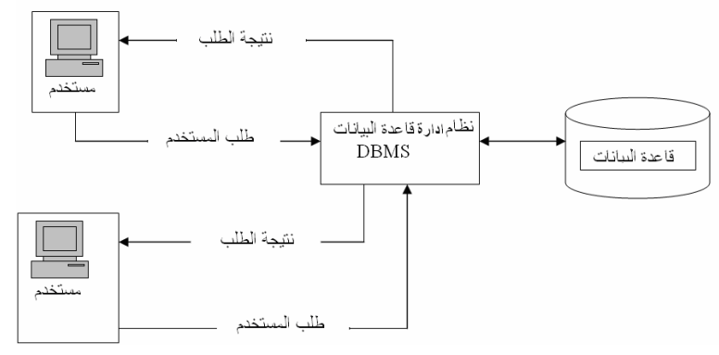
شكل يوضح العلاقة ما بين قاعدة البيانات وDBMS والمستخدم

Slide 6
مكونات نظم قواعد البيانات:
المستخدمين والمبرمجين.
التطبيقات البرمجية / الاستعلامات.
نظام إدارة قاعدة البيانات.
قاعدة البيانات نفسها.

Slide 7
مكونات قاعدة البيانات:
أما قاعدة البيانات نفسها التي تديرها DBMS فتتكون من:
تعريفات البيانات Data definitions :
وهي البيانات المخزنة عن البيانات، بمعنى أنها معلومات عن بنية البيانات وليس البيانات نفسها، وتسمى أيضاً بالـ meta-data.
2) قواعد البيانات المخزنة Stored DB:
وهي البيانات نفسها، التي تفصل عن تعريفاتها من أجل مرونة إجراء أي تعديل أو تحديث للبيانات مما يقلل من زمن المعالجة ومن مساحة التخزين.

Slide 8
الفرق بين نظم قواعد البيانات ونظم الملفات التقليدية

Slide 9
مكونات بيئة نظم قواعد البيانات:
(1) المكونات المادية: المكونات المادية من حواسيب وخوادم وطابعة وأجهزة ومعدات.
(2) المكونات البرمجية: هي مجموعة البرامج المستخدمة في قاعدة البيانات وتشمل:
نظم التشغيل.
برنامج لإدارة قاعدة البيانات.
البرامج التطبيقية والبرامج المساعدة.
(3) المستخدمون

Slide 10
مكونات بيئة نظم قواعد البيانات:
المستخدمون: وهم الأشخاص الذين يقومون بالعمل في بيئة قاعدة البيانات وهم:
مدير النظام: وهو الشخص المسئول عن إدارة البيئة العامة التي يعمل بها نظام قاعدة البيانات ويقوم بما يلي:
إدارة المستخدمين ومنح الصلاحيات لاستخدام النظام.
إدارة أجهزة التخزين والأجهزة الأخرى.
متابعة عمل النظام
مدير قاعدة البيانات: مسئول عن إدارة قاعدة البيانات ويقوم بالتالي:
تحديد متطلبات قاعدة البيانات من برامج وأجهزة.
متابعة نظام قاعدة البيانات.
توفير الأمن والحماية للنظام.

Slide 11
مكونات بيئة نظم قواعد البيانات:
المستخدمون: وهم الأشخاص الذين يقومون بالعمل في بيئة قاعدة البيانات وهم:
مصمم قاعدة البيانات: هو الشخص أو (الأشخاص) الذي يقوم بعملية تصميم قاعدة البيانات وتشمل واجباته:
تحديد البيانات الواجب تخزينها في قاعدة البيانات.
تصميم أفضل التراكيب لحفظ البيانات.
تصميم قاعدة بيانات خالية من التكرار.
تصميم طرق الوصول للبيانات من شاشات وتقارير.

Slide 12
مكونات بيئة نظم قواعد البيانات:
المستخدمون: وهم الأشخاص الذين يقومون بالعمل في بيئة قاعدة البيانات وهم:
مبرمجو ومحللو النظم: وهم الأشخاص الذين يقومون بعملية تصميم البرامج وتنفيذها وتشمل واجباتهم:
تصميم التطبيقات وتحويلها إلى برامج بلغة برمجة مناسبة حسب السياسات المقررة في عملية التصميم.
تنفيذ وتطبيق تلك البرامج والتأكد من سلامتها.
عمل الصيانة اللازمة لتلك البرامج.
المستخدم النهائي: وهو الشخص أو الأشخاص الذين يقومون بالعمل اليومي على النظام وتطبيق البرامج (الاسترجاع ، التعديل ، الحذف ، استخراج التقارير ... ).

Slide 13
مكونات بيئة نظم قواعد البيانات:
(4) الإجراءات والعمليات: وهي القوانين والتعليمات التي تحكم عمل قاعدة البيانات بشكل صحيح.
(5) البيانات: تعتبر أهم مكونات النظام وهي مجموعة الحقائق المخزنة في قاعدة البيانات.

Slide 14
التركيب البنائي لقاعدة البيانات:
يمكن تصور التركيب البنائي لقواعد البيانات على ثلاثة مستويات، مستوى أقرب إلى المستخدم هو المستوى الخارجي حيث يتعامل المستخدم مع البيانات المخزنة، لذا يركز هذا المستوى على كيفية عرض البيانات للمستخدم (مرحلة التحليل).
أما المستوى الثاني فهو المستوى الداخلي ويركز على كيفية تخزين البيانات على الأقراص أي التخزين الفعلي لقواعد البيانات وعملية إنشاء قاعدة البيانات (مرحلة التنفيذ).
وفيما بين مستوى المستخدم ومستوى الملفات يوجد مستوى ثالث هو المستوى المنطقي يقوم بوصف الكيانات، نوع البيانات، العلاقات، القيود وكذلك العمليات التي يعرفها المستخدم (مرحلة التصميم).

Slide 15
المستخدمين
المستوى الخارجي
External Level
نموذج بيانات خارجي
(مرحلة التحليل)
External
View
المستوى المفاهيمي
Conceptual Level
تمثيل البيانات المفاهيمي
(مرحلة التصميم)
المستوى الداخلي
Internal Level
تمثيل البيانات الداخلي
(مرحلة التنفيذ)
DB
DB
DB
شكل يوضح المستويات الثلاثة لمخططات قواعد البيانات

Slide 16
دورة الحياة لنظام قاعدة البيانات

